Slide 1
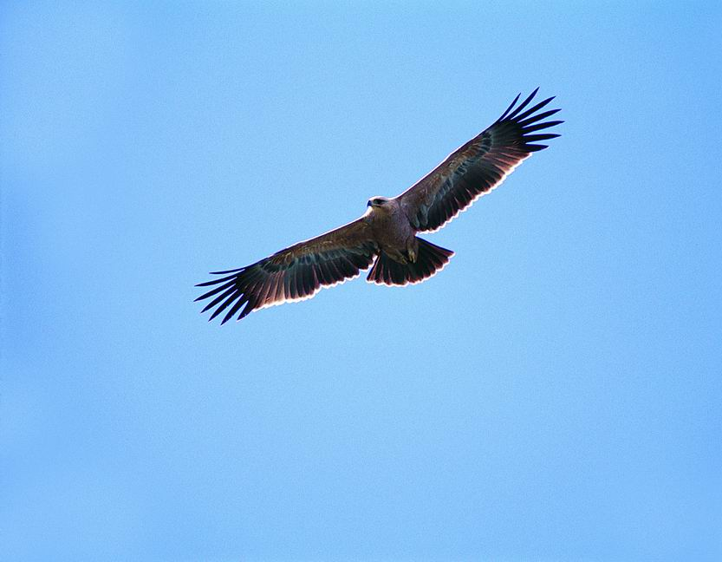


Slide 2
8、小鹰学飞

Slide 3
yīng pīn mìng ǎi jí cù
小鹰 拼命 矮小 急促
喘气 总算 飞行 摇摇头
头顶 盘旋 好吧 鼓起劲
chuǎn zǒng suàn yáo tóu
tóu dǐng pán xuán bɑ gǔ qi jìn

Slide 4
小鹰 拼命 矮小 急促
喘气 总算 飞行 摇摇头
头顶 盘旋 好吧 鼓起劲

Slide 5
摇 算 鼓 命 促
总 吧 顶 盘 旋
鹰 拼 矮 急 喘

Slide 6
①”小鹰只好鼓起劲，跟着老鹰拼命向上飞。
②小鹰一抬头，只见白云上面，还有几只鹰在盘旋呢！

Slide 7
思考：
1、课文共有几个自然段？
2、课文主要讲的谁和谁？它们之间发生了什么事？

Slide 14
老 鹰 拼 命 矮小 急促
喘气 总 算 飞行 摇摇头
鼓起劲 头顶 盘旋 好 吧

Slide 15
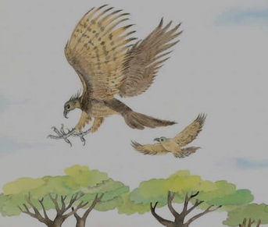

Slide 16
小鹰飞到了大树的上面，
它高兴地喊起来：“我已经
会飞啦！
老鹰摇摇头说：“飞得只比大树高，还不算会飞。”
”

Slide 17
① 小鹰怎么说？
② 老鹰是怎么回答的？
③ 老鹰为什么这么说？

Slide 18
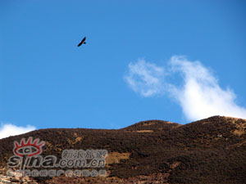
小鹰飞到了大山的上空，它又高
兴地喊起来：“我真的会飞啦！”

Slide 19
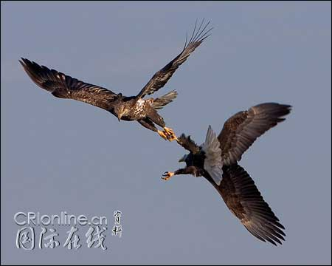
小鹰只好鼓起劲，跟着老鹰拼命向上飞。

Slide 20
小鹰急促地喘着气，对老鹰说：“现在……我总算……会飞了吧？”

Slide 25
练习：⑴口头扩词：
旋（ ）（ ） （ ）
鼓（ ） （ ） （ ）
⑵填合适的词：（ ）地喊
（ ）地飞 （ ）地喘气
（ ）地说话
旋转
旋律
凯旋
鼓舞
鼓掌
鼓励
高兴
拼命
急促
大声

Slide 26
造句：
已经——
我们已经学会了
许多本领。
他已经走了。
老师已经回家了。

